Slide 1



Sistemas Reativos
reactive:
readily responsive to a stimulus
(Merriam-Webster)
Francisco Sant'Anna
francisco@ime.uerj.br
www.ceu-lang.org

Slide 2
Classificação de “Sistemas”
(Berry 1989)
Sistemas transformacionais
  “compute results from a given set of inputs”
Sistemas interativos
  “interact at their own speed with users or with other programs”
Sistemas reativos
  “interact with their environment, but at a speed which is determined by the environment, not by the program itself”
gcc, gdb, quake, md5, shell, zip, http, gui
Notes:
- sutileza sobre quem está no controle
- pergunta: outros exemplos para as 3 categorias

Slide 3
Environment / Ambiente
Componente externo à aplicação
  “mundo analógico” no qual a aplicação está inserida
Input / Sensores
  Teclado, Mouse, Botão, Sensores (luminosidade, temperatura, etc.), Temporizador
Output / Atuadores
  LED, Tela, Impressora, Motor
Input<=>Output
  Serial, Rádio

Slide 4
Videos

Slide 5
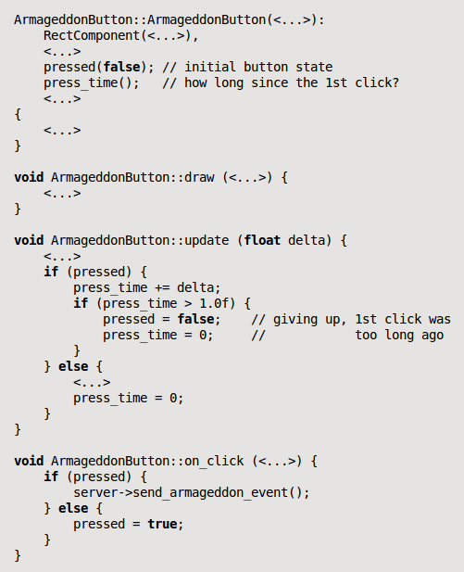
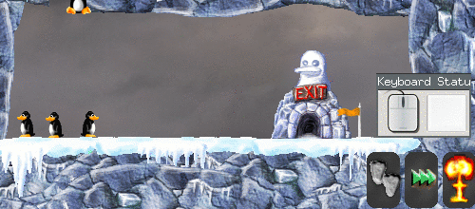
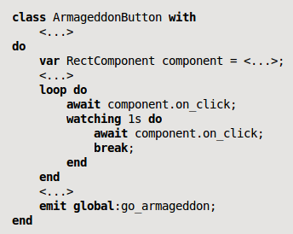

Slide 6
Projetos
Arduino / C
  Sistemas embarcados
SDL / C
  Jogos, aplicações gráficas
TinyOS / C
  Sistemas distribuídos, redes de sensores
Céu (Arduino, SDL, TinyOS)
Notes:
- apenas C será cobrado nos mini projetos e projeto final

